Slide 1
Дистанционное тематическое музыкальное занятие
«Мы - солдаты»
Вторая младшая группа
Музыкальный руководитель: Ноянова О.В
.
МКДОУ «Детский сад№3 п. Теплое»

Slide 2
Цель: Формировать эмоциональную отзывчивость на музыку, способствуя дальнейшему развитию основ музыкальной культуры.
Задачи:
развивать умение выполнять ритмические движения ритмично, в соответствии с характером музыки;
развивать вокальные навыки, формировать умение петь согласовано с музыкой в пределах перовой октавы.

Slide 3
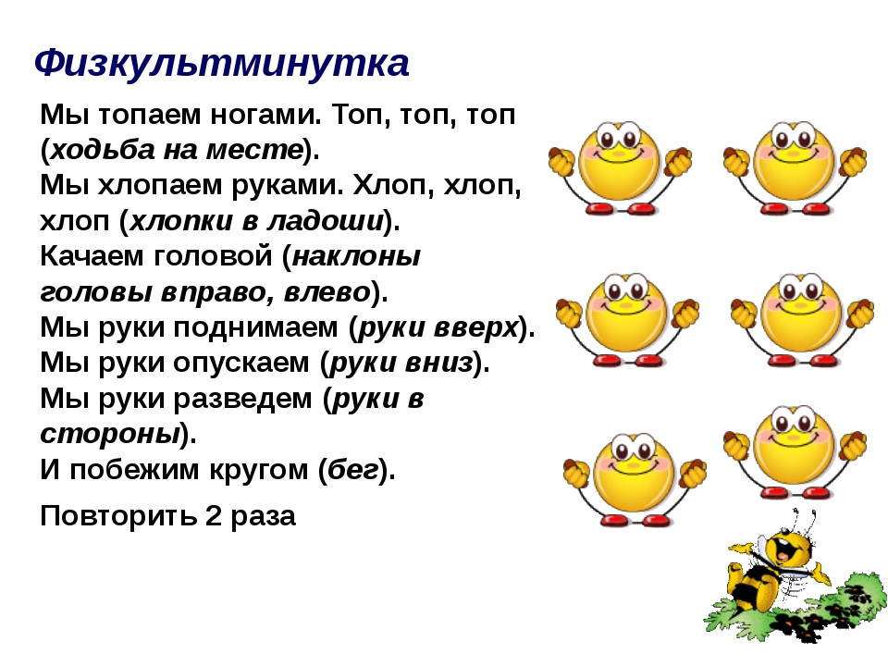
Рекомендации родителям: Выполняйте вместе с ребенком ритмические движения, ориентируясь на слова, развивая, при этом слух у ребенка и умение действовать согласованно

Slide 4
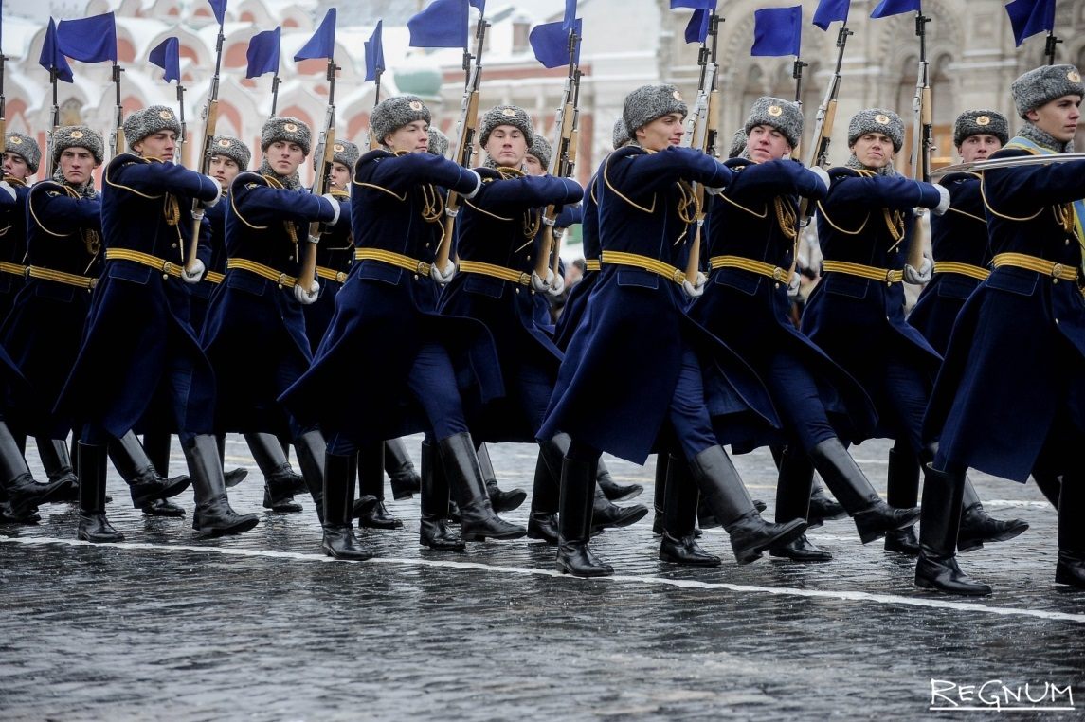
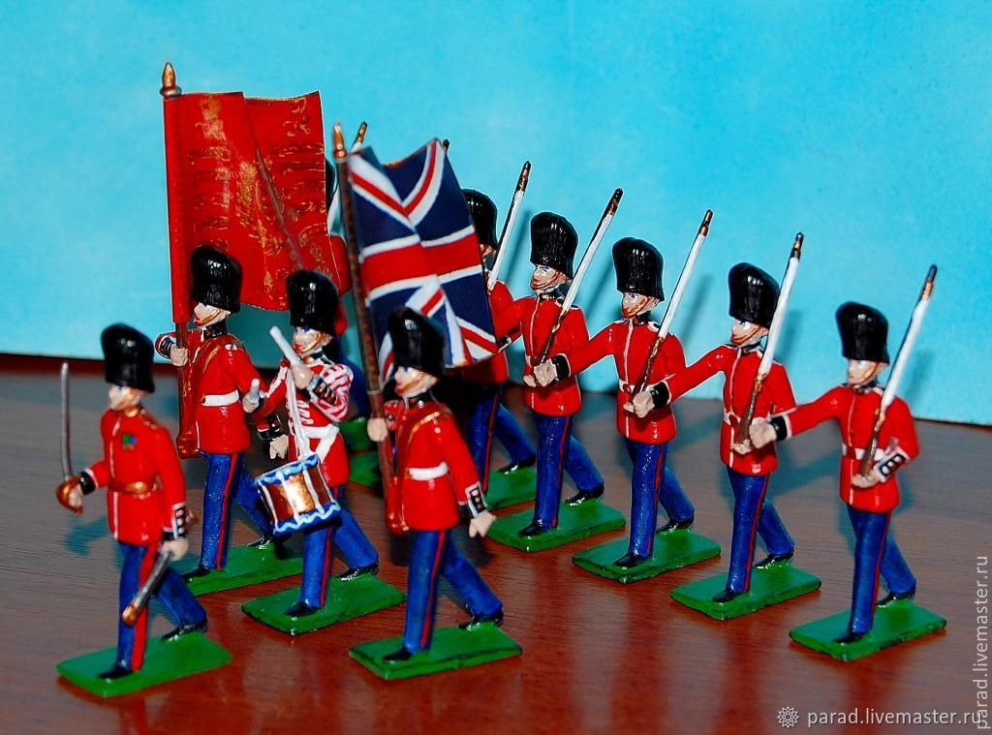
Слушание музыки
«Марш солдатиков» музыка Е. Юцкевич.
Рекомендации родителям:
-Рассмотреть картинку.
-спросить, кто изображен на ней.
-что они делают.
Прослушать произведение. Обратить внимание детей на то, что музыка марша звучит бодро, весело, поэтому солдатики, прежде всего, должны держать спинку прямо и во время шага высоко поднимать ножки. Шагать нужно не вяло, а весело и задорно.
Предложить детям прослушать марш ещё раз и помаршировать, как солдатики.

Slide 5
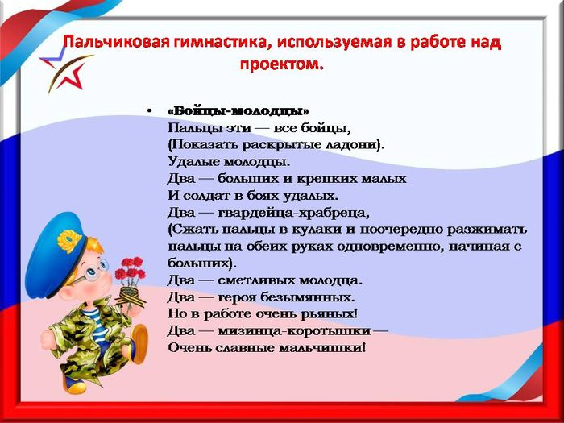
Рекомендации родителям: Выполняйте с ребенком движения пальчиковой гимнастики, одновременно проговаривая текст, развивая при этом мелкую моторику ,координацию движений пальцев рук.

Slide 6
Пение(подпевание)
Рекомендации для родителей:
Предложите ребенку спеть песенку про солдат, посмотреть видео песни. Окажите ребенку помощь в повторении и запоминании слов.
Текст песни:
1. Мы солдаты.
Храбрые ребята!
Раз-два, раз-два,
Храбрые ребята!
2. Мы танкисты
И артиллеристы.
Раз-два, раз-два,
И артиллеристы!
3. Мы пилоты.
Водим самолеты.
Раз-два, раз-два,
Водим самолеты!
4. Мир всем нужен,
Родине мы служим!
Раз-два, раз-два,
Родине мы служим!

Slide 7
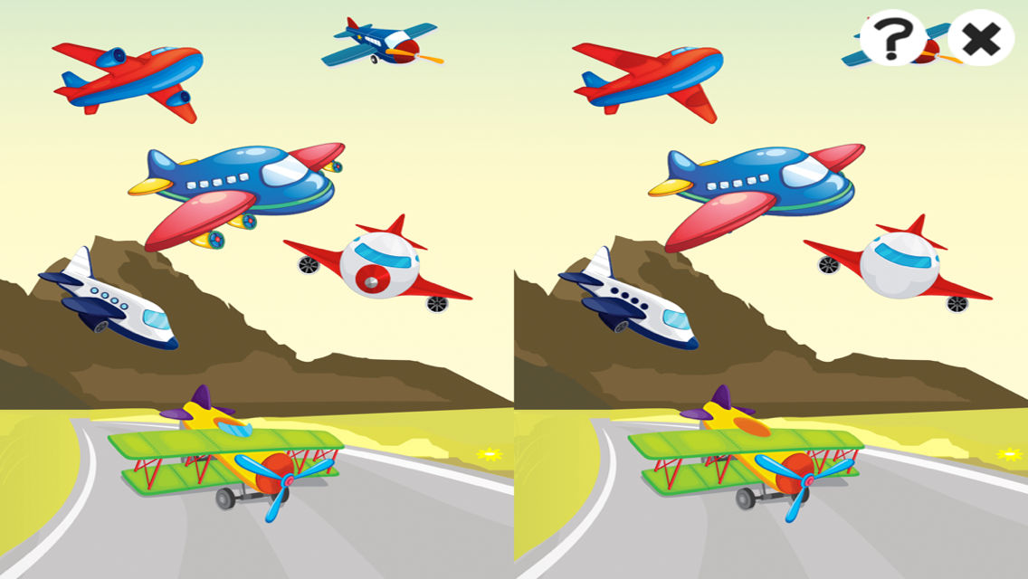
Музыкальная игра «Самолеты»

Slide 8


